Slide 1




TRƯỜNG TIỂU HỌC ……
CHÀO MỪNG QUÝ THẦY CÔ
VỀ DỰ GIỜ THĂM LỚP
Môn Tiếng Việt lớp 3
Bài 20: TRÒ CHUYỆN CÙNG MẸ (T1,2)
Giáo viên:
Lớp: 3

Slide 2
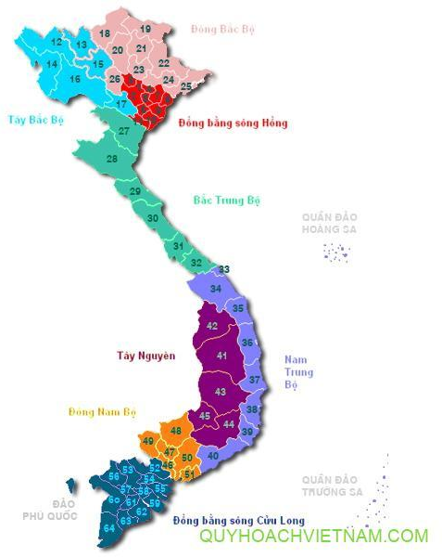
Thứ……ngày…..tháng…..năm…….
TIẾNG VIỆT
TRÒ CHƠI: VIỆT NAM THÂN YÊU
Tây nguyên
Đông Nam bộ
Đồng bằng sông Cửu Long
Nam Trung Bộ

Slide 3
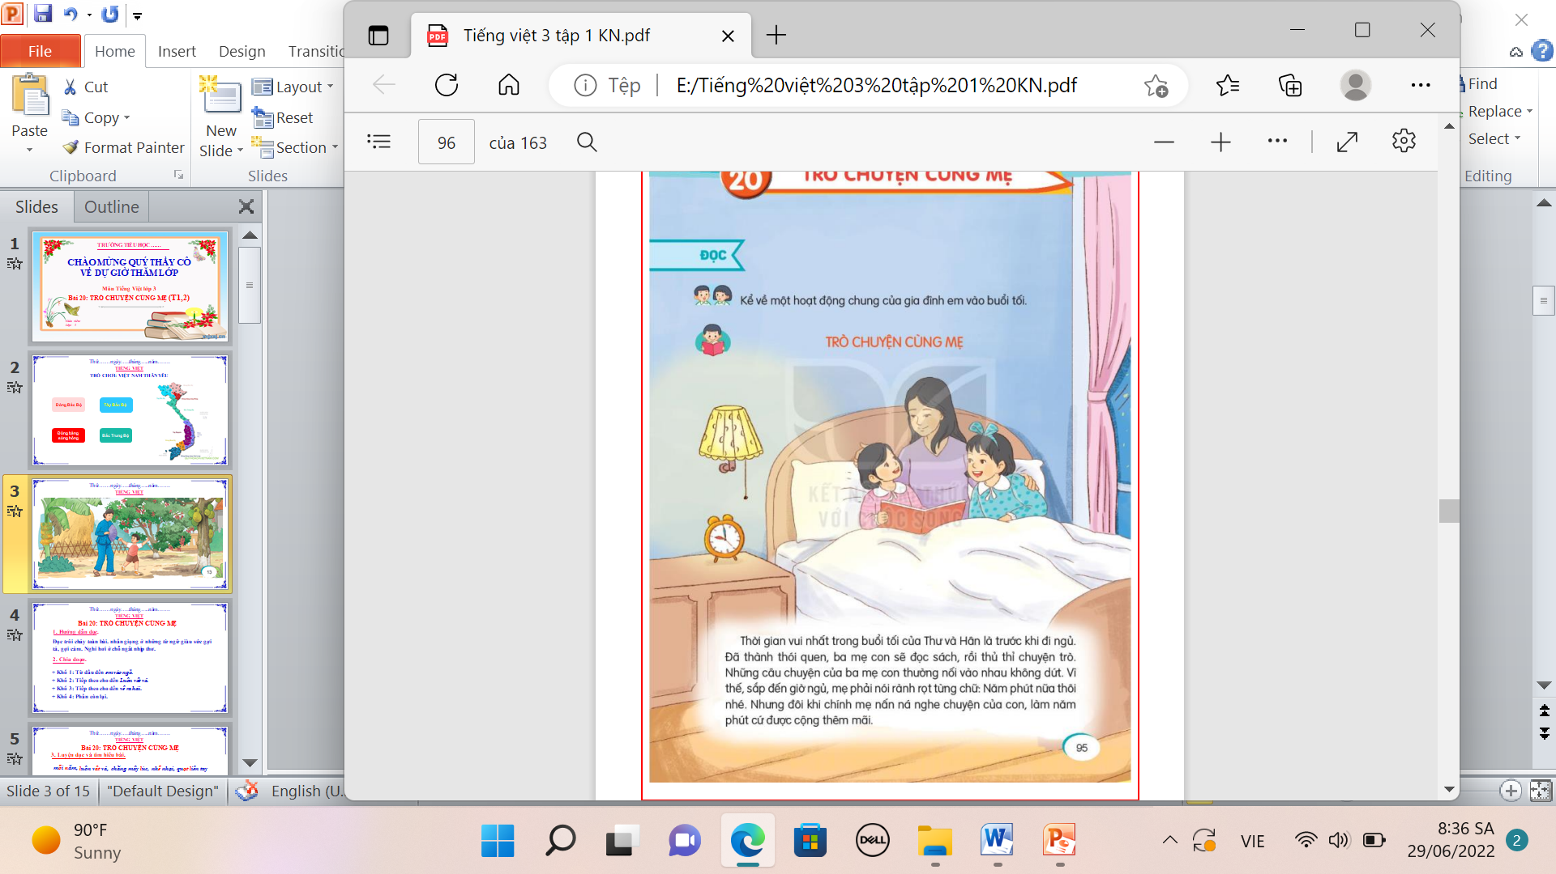
Thứ……ngày…..tháng…..năm…….
TIẾNG VIỆT

Slide 4
Thứ……ngày…..tháng…..năm…….
TIẾNG VIỆT
Bài 20: TRÒ CHUYỆN CÙNG MẸ
1. Hướng dẫn đọc.
Đọc trôi chảy toàn bài. Đọc đúng từ ngữ, câu, đoạn và toàn bộ bài đọc “Trò chuyện cùng mẹ”.
- Đọc diễn cảm đoạn văn bộc lộ cảm xúc, đọc lời kể của các nhân vật với ngữ điệu phù hợp.
2. Chia đoạn.
+ Đoạn 1: Từ đầu đến cứ được cộng thêm mãi.
+ Đoạn 2: Tiếp theo cho đến hai chị em cười như nắc nẻ.
+ Đoạn 3: Còn lại.

Slide 5
Thứ……ngày…..tháng…..năm…….
TIẾNG VIỆT
Bài 20: TRÒ CHUYỆN CÙNG MẸ
3. Luyện đọc và tìm hiểu bài.
rành rọt,
nắc nẻ,
rúc rích
Thư thì kể cho mẹ nghe/ chuyện được cô giáo/ mời đọc bài văn trước cả lớp,/ về những bài toán thử trí thông minh/các bạn ...

Slide 6
Thứ……ngày…..tháng…..năm…….
TIẾNG VIỆT
Bài 20: TRÒ CHUYỆN CÙNG MẸ
Luyện đọc
Tìm hiểu bài
rành rọt,
nắc nẻ,
Câu 1: Chi tiết nào cho thấy ba mẹ con Thư rất thích trò chuyện với nhau trước khi đi ngủ?
rúc rích,
+ Thời gian vui nhất trong buổi tối; những câu chuyện của ba mẹ con thường nối vào nhau không dứt; Ba mẹ con rúc rích mãi không chán;...
Thư thì kể cho mẹ nghe/ chuyện được cô giáo/ mời đọc bài văn trước cả lớp,/ về những bài toán thử trí thông minh/các bạn ...
Câu 2: Vì sao thời gian trò chuyện của ba mẹ con cứ được cộng thêm mãi?
Thời gian trò chuyện của ba mẹ con cứ được cộng thêm mãi vì ba mẹ con có nhiều điều để nói với nhau, để kể cho nhau nghe, để nghe kể, ... VD: cùng bàn luận, mẹ kể, con kể, cười đùa,...

Slide 7
Thứ……ngày…..tháng…..năm…….
TIẾNG VIỆT
Bài 20: TRÒ CHUYỆN CÙNG MẸ
Luyện đọc
Tìm hiểu bài
rành rọt,
nắc nẻ,
rúc rích
Câu 3: Mẹ đã kể cho chị em Thư những chuyện gì?
Thư thì kể cho mẹ nghe/ chuyện được cô giáo/ mời đọc bài văn trước cả lớp,/ về những bài toán thử trí thông minh/các bạn ...
+ Mẹ đã kể cho chị em Thư về công việc của mẹ; kể chuyện ngày mẹ còn bé vì mẹ muốn chị em Thư biết về công việc của mẹ, biết những chuyện ngày mẹ còn bé.

Slide 8
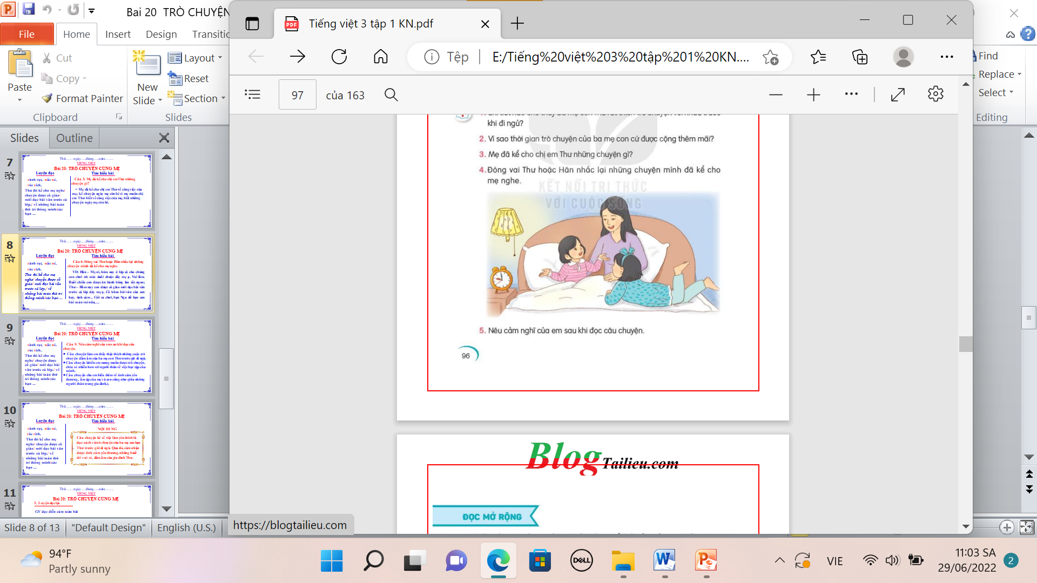
Thứ……ngày…..tháng…..năm…….
TIẾNG VIỆT
Bài 20: TRÒ CHUYỆN CÙNG MẸ
Luyện đọc
Tìm hiểu bài
Câu 4: Đóng vai Thư hoặc Hân nhắc lại những chuyện mình đã kể cho mẹ nghe.
VD: Hân – Mẹ ơi, hôm nay ở lớp cô cho chúng con chơi trò mèo đuổi chuột đấy mẹ ạ. Vui lắm. Buổi chiều con được ăn bánh bông lan rất ngon; Thư – Hôm nay con được cô giáo mời đọc bài văn trước cả lớp đáy mẹ ạ. Cô khen bài văn của con hay, tình cảm .. Giờ ra chơi, bạn Nga đố bọn con bài toán vui nữa, ...

Slide 9
Thứ……ngày…..tháng…..năm…….
TIẾNG VIỆT
Bài 20: TRÒ CHUYỆN CÙNG MẸ
Luyện đọc
Tìm hiểu bài
rành rọt,
nắc nẻ,
Câu 5: Nêu cảm nghĩ của em sau khi đọc câu chuyện.
rúc rích
- Câu chuyện làm em thấy thật thích những cuộc trò chuyện đầm ấm của ba mẹ con Thư trước giờ đi ngủ.
- Câu chuyện khiến em mong muốn được trò chuyện, chia sẻ nhiều hơn với người thân về việc học tập của mình.
- Câu chuyện cho em hiểu thêm về tình cảm yêu thương, ấm áp của mẹ và con cũng như giữa những người thân trong gia đình.).
Thư thì kể cho mẹ nghe/ chuyện được cô giáo/ mời đọc bài văn trước cả lớp,/ về những bài toán thử trí thông minh/các bạn ...

Slide 10

Thứ……ngày…..tháng…..năm…….
TIẾNG VIỆT
Bài 20: TRÒ CHUYỆN CÙNG MẸ
Luyện đọc
Tìm hiểu bài
rành rọt,
nắc nẻ,
rúc rích
NỘI DUNG
Câu chuyện kể về việc làm yêu thích là đọc sách và trò chuyện của ba mẹ con bạn Thư trước giờ đi ngủ. Qua đó, cảm nhận được tình cảm yêu thương, những buổi tối vui vẻ, dầm ấm của gia đình Thư.
Thư thì kể cho mẹ nghe/ chuyện được cô giáo/ mời đọc bài văn trước cả lớp,/ về những bài toán thử trí thông minh/các bạn ...

Slide 11
Thứ……ngày…..tháng…..năm…….
TIẾNG VIỆT
Bài 20: TRÒ CHUYỆN CÙNG MẸ
3. Luyện đọc lại.
Chúng ta cùng nhau luyện đọc lại nội dung bài

Slide 12
Thứ……ngày…..tháng…..năm…….
TIẾNG VIỆT
Bài 20: TRÒ CHUYỆN CÙNG MẸ
LUYỆN ĐỌC MỞ RỘNG.
1. Tìm đọc câu chuyện, bài văn, bài thơ, ... Về tình cảm của người thân trong gia đình và phiếu đọc sách theo mẫu.
PHIẾU ĐỌC SÁCH
Tên bài:.............. Tên tác giả: ................. Tên cuốn sách: ...................
Nhân vật em thích nhất: ... | Lí do em thích nhân vật: ...
Mức độ em yêu thích:
2. Chia sẻ với bạn về nhân vật em thích nhất: Nhân vật đó làm gì? Nhân vật đó có gì thú vị? Em học hỏi đựơc điều gì ở nhân vật đó.

Slide 13
Thứ……ngày…..tháng…..năm…….
TIẾNG VIỆT
Bài 20: TRÒ CHUYỆN CÙNG MẸ
Bài tham khảo
ÔNG NGOẠI CỦA EM
Ông ngoại của em là một người nông dân, ông được cả làng quý mến và gọi với biệt danh là thần nông của làng. Ông ngoại em năm nay đã 60 tuổi rồi, biệt danh thần nông của ông đã có từ thời ông còn trẻ, các bà các bác kể rằng ngày trẻ ông đã làm ruộng rất giỏi, việc đồng áng từ nhỏ đến lớn ông đều làm qua, chưa việc gì có thể làm khó được ông. Hàng ngày ông ra đồng từ sáng sớm, mặc chiếc quần cũ xắn lên tận đầu gối rồi ông đi chân đất mang theo chiếc cuốc ra đồng, đến trưa em mới thấy ông về, trên tay ông có khi là bó rau hái ngoài ruộng, có khi lại là mớ cua, mớ ốc, con cá. Mọi người nói ông em tham việc lắm, việc đồng ruộng giờ đây đã có đầy đủ máy móc nhưng ông vẫn thích thủ công, tự thân vận động, tự cấy, tự gặt, chỉ có tuốt lúa là dùng máy tuốt. Em rất quý trọng đức tính cần cù, chăm chỉ, yêu lao động của ông.

Slide 14

XIN CHÂN THÀNH CẢM ƠN
QUÝ THẦY CÔ GIÁO VÀ CÁC EM
Notes:
14

